Slide 1
14. 패키지와 UML의 구조를 확실히 익혀둡시다
이 장의 학습 내용
  패키지 다이어그램
  UML의 구조
  UML 확장하기

Slide 2
패키지의 목적 (1)
패키지
  다이어그램의 요소(클래스나 유스 케이스)들을 그룹화한다는 의미
  그룹화될 요소들을 탭 폴더 아이콘으로 둘러싼다
완전히 한정된 이름(fully qualified name)
  패키지 내부 요소를 참조하기 위한 패키지 이름:패키지 요소(예, Tools::Hammer)의 표기법

Slide 3
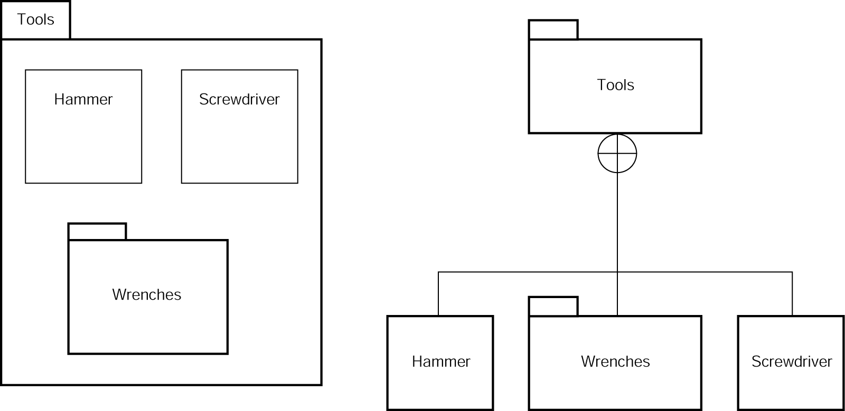
패키지의 목적 (2)
패키지의 내부를 나타내는 두 가지 방법

Slide 4
패키지 사이의 관계 (1)
일반화
의존
개량
  한 패키지의 구성요소가 다른 패키지의 구성요소와 같고, 좀 더 자세하게 이루어져 있다면 그 다른 패키지를 개량한다고 한다.

Slide 5
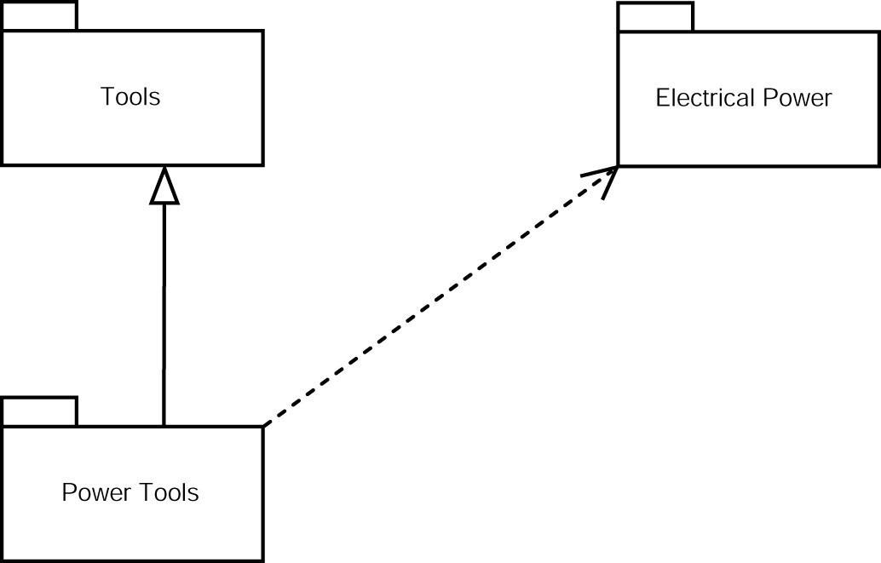
패키지 사이의 관계 (2)
패키지 사이의 일반화와 의존

Slide 6
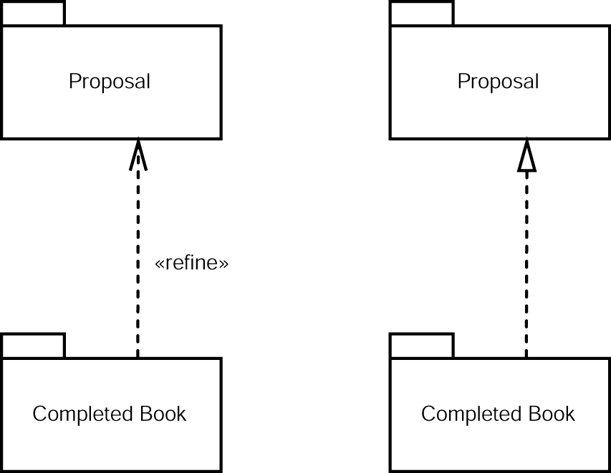
패키지 사이의 관계 (3)
개량 관계를 나타내는 두 가지 방법

Slide 7
패키지 합병하기 (1)
합병관계
  합병하는 패키지(source)와 합병되는 패키지(target) 사이에 이루어지는 의존 관계의 일종
  합병의 결과로 원래의 패키지(source)가 변형

Slide 8
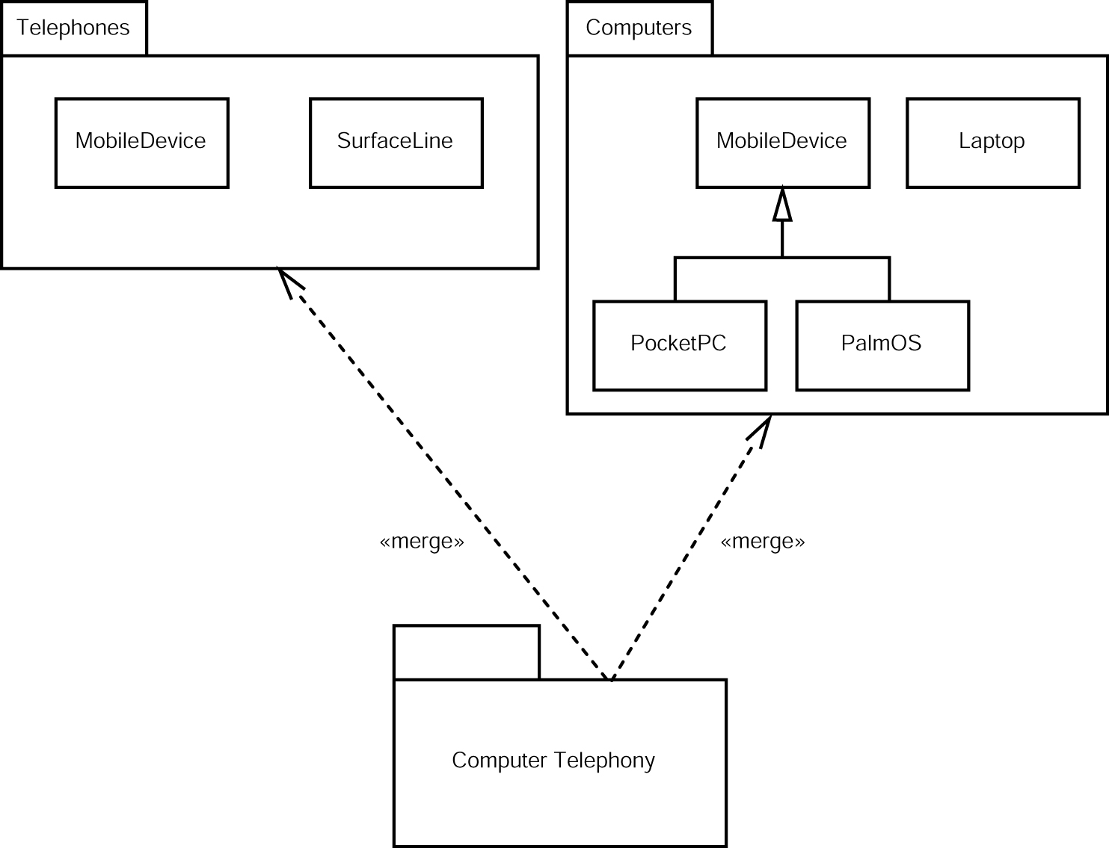
패키지 합병하기 (2)
두 개의 패키지를 합병한 패키지 모델

Slide 9
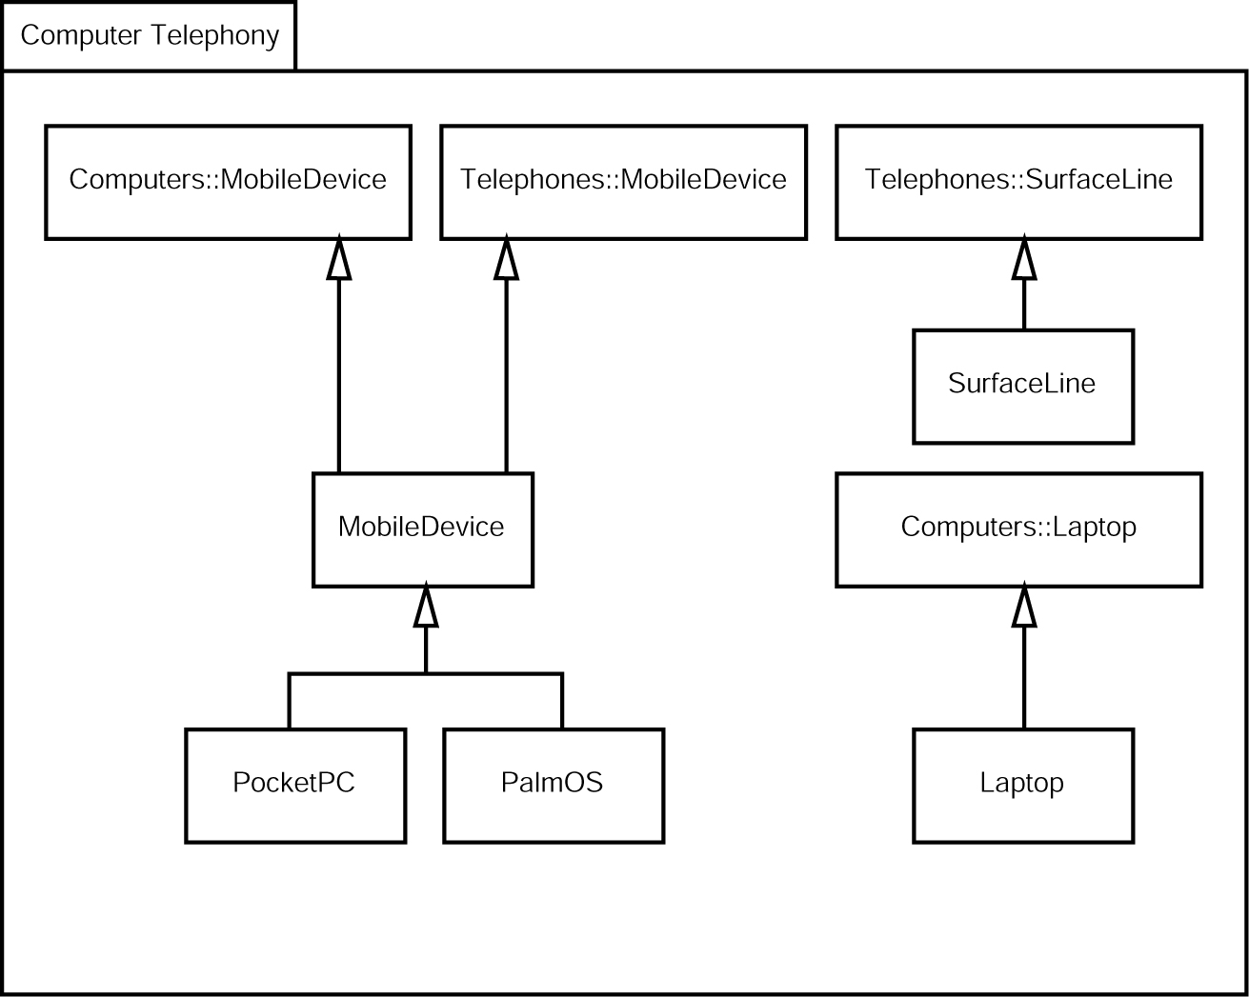
패키지 합병하기 (3)
합병한 후의 결과로 나타난 변형

Slide 10
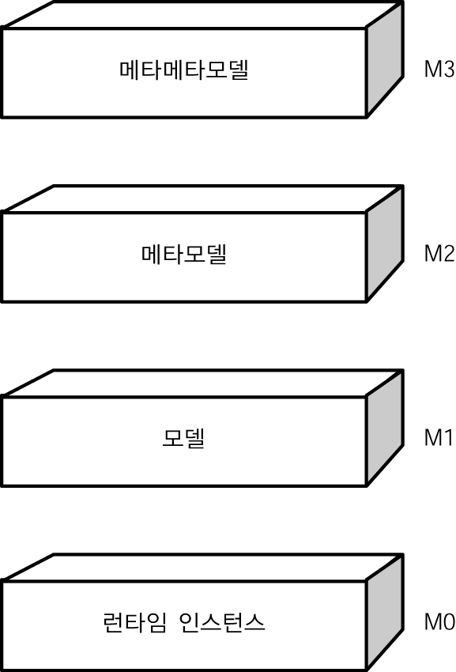
UML의 근본 구조
UML을 이해하기 위한 4계층의 구조

Slide 11
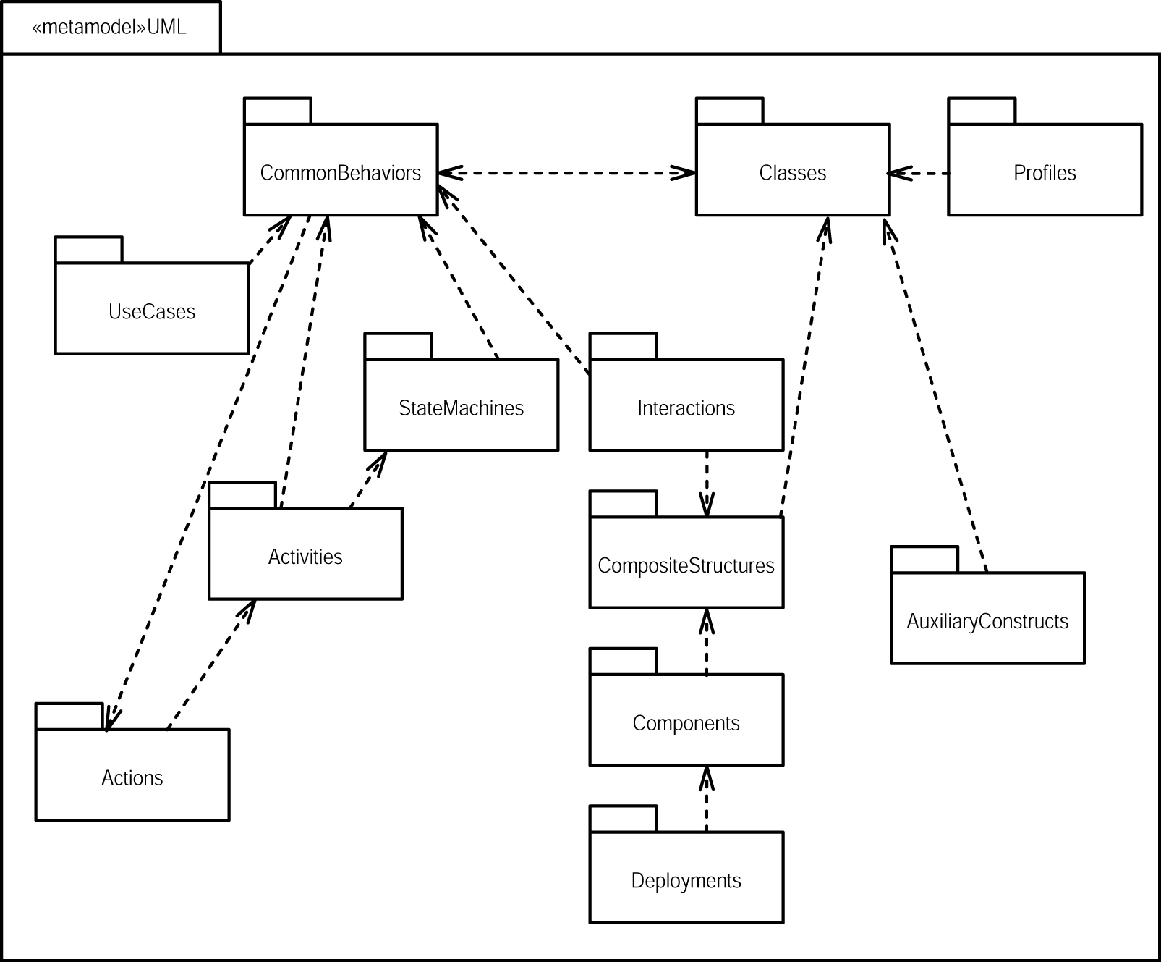
유추해 보자
편지 쓰기에서 모델링, 메타모델링, 메타메타모델링

Slide 12
더욱 잘 알기 위해
스타트랙의 우주 번역기
  CORBA 와 유사
번역기가 만드는 정보의 매트릭스
  OMG의 또 다른 솔루션인 Meta Object Facility(MOF)와 유사
MOF는 UML같은 모델링 언어를 창조하기 위한 OMG의 템플릿

Slide 13
UML의 하부구조 패키지에 넣기 (1)
UML의 근본 구조를 모델링하기 위해 패키지를 사용
패키지 안에는 MOF로 쓰여진 클래스 다이어그램이 있다.

Slide 14
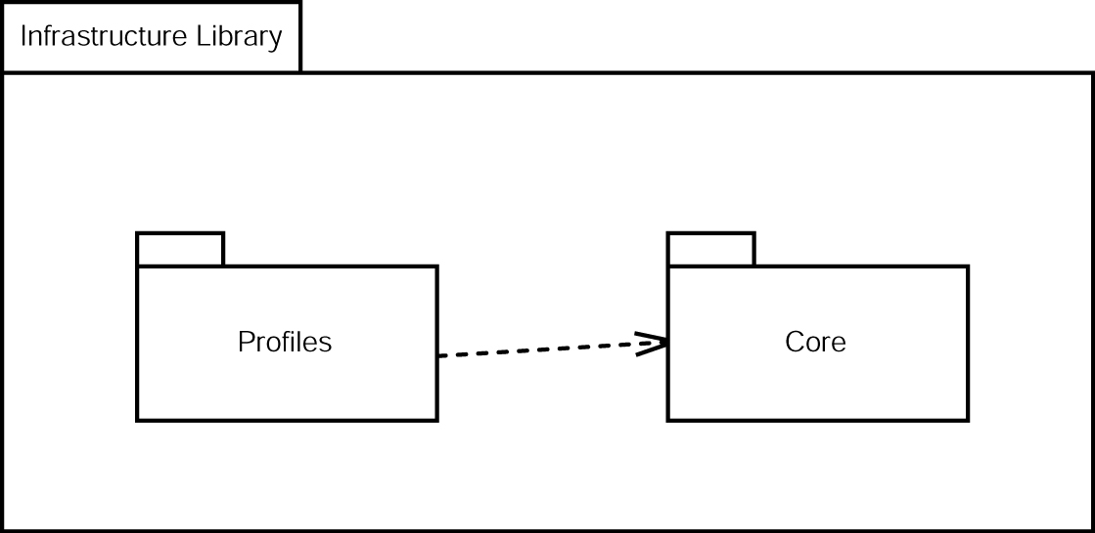
UML의 하부구조 패키지에 넣기 (2)
Infrastructure Library는 Core와 Profile 패키지를 소유한다.

Slide 15
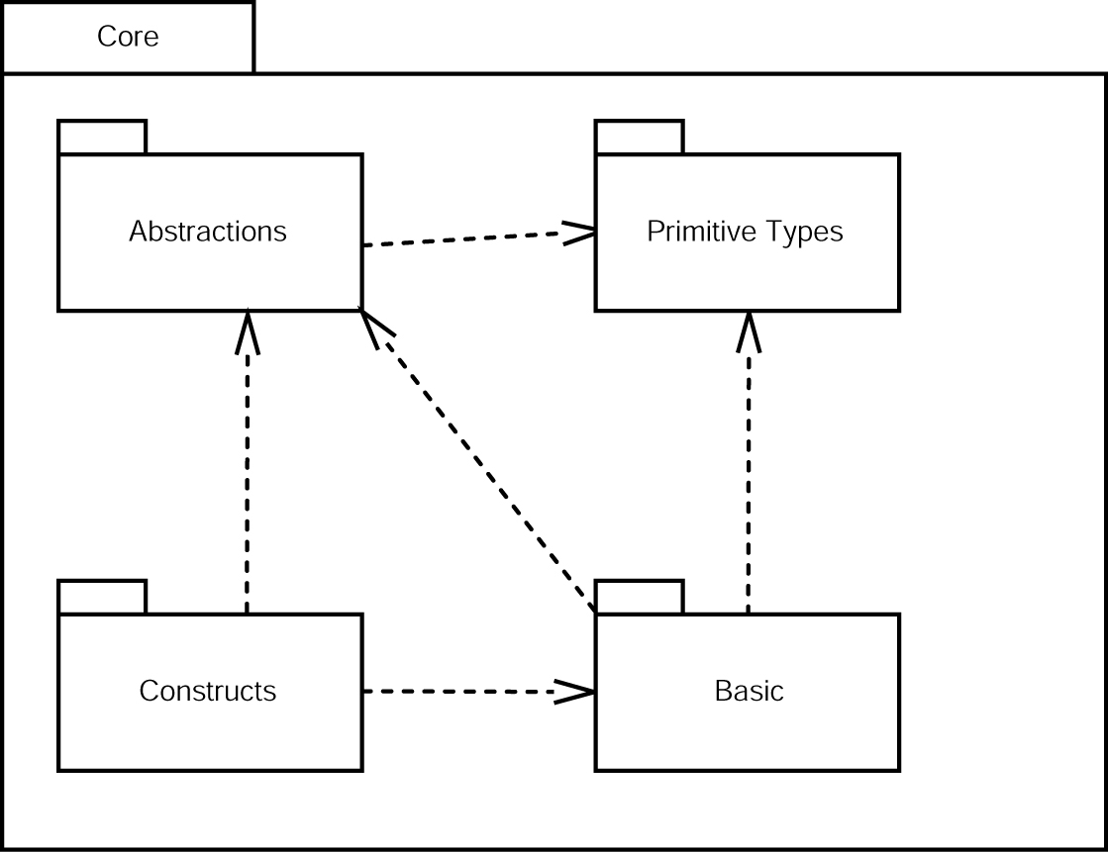
Core
Core 패키지의 목록
  기본 타입
  추상
  기초
  컨스트럭트

Slide 16
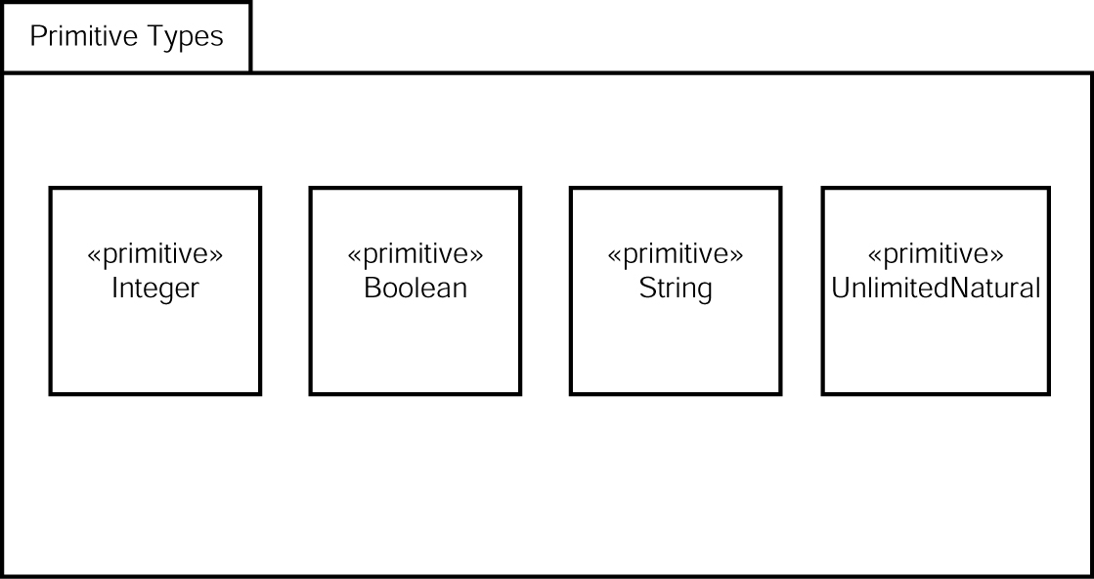
기본 타입
Infrastructure의 Core 패키지에 있는 기본 타입 페키지

Slide 17
추상
Abstractions 패키지는 20개의 패키지를 가지고 있다.
Elements 패키지가 가장 기본적인 패키지
Element는 모든 다른 클래스, 즉 Infra- structure Library에 있는 메타메타클래스의 슈퍼클래스
다른 패키지들은 관계(Relationships), 설명(Comments), 다중성(Multiplicities), 분류자(Classifiers)를 포함

Slide 18
기초(Basic)
Basic 패키지는 모델링을 하기 위한 걸음마의 일종
복잡한 모델링 언어를 개발하기 위한 초석

Slide 19
컨스트럭트
많은 수의 Abstractions 패키지와 Basic 패키지에 의존
클래스 사이의 관계(다중성 같은)에 추가할 수 있는 정보들을 찾을 수 있음

Slide 20
Profile (1)
메타모델을 지식 영역의 특정 부분에 적응할 수 있도록 메커니즘을 제공
이미 존재하는 메타모델을 약간 비틀고 꼬고 하는 것
스테레오타입을 생성하기 위한 형식적인 메커니즘을 지정

Slide 21
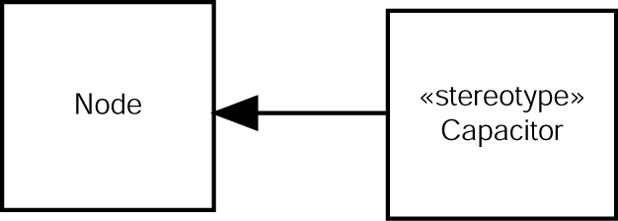
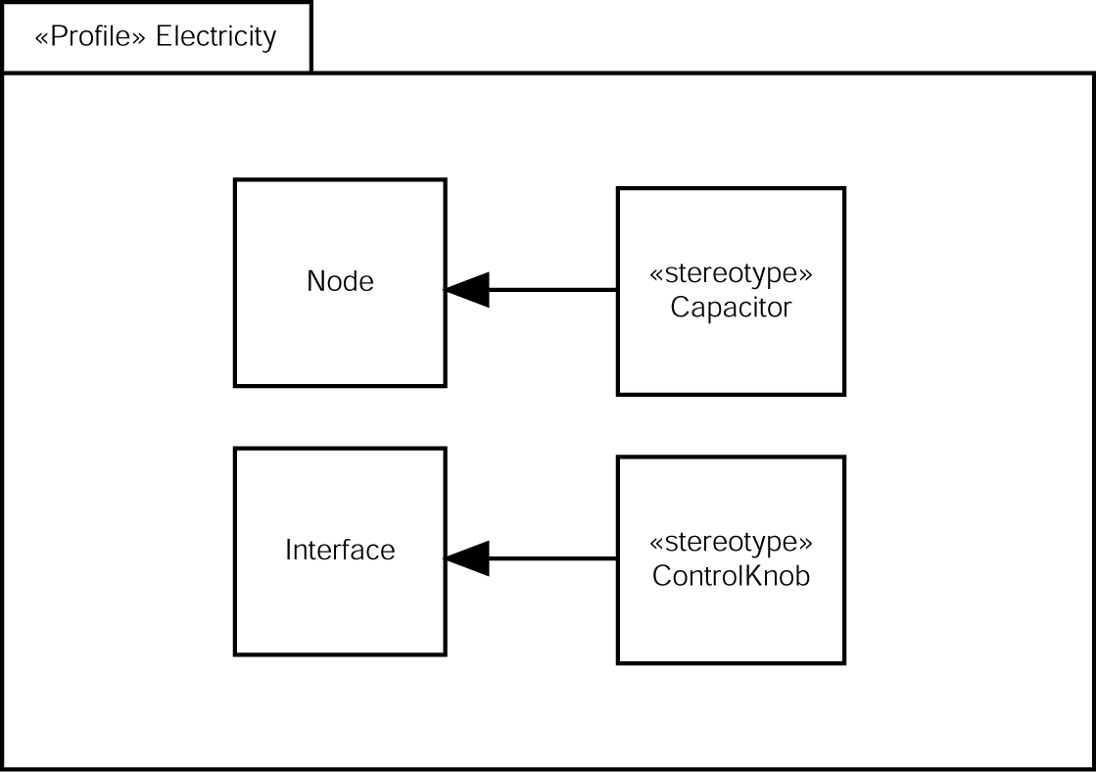
Profile (2)
Capacitor 스테레오타입의 생성
전기와 관련된 모델링을 위해 UML에 적응하는 Profile의 시작 단계

Slide 22
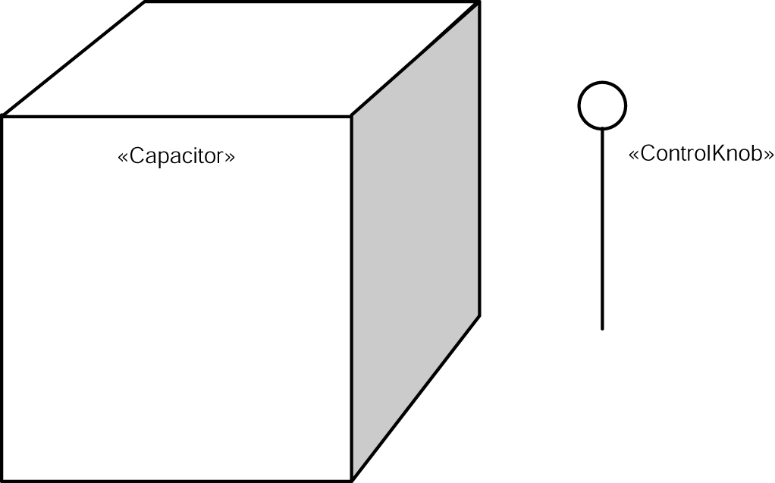
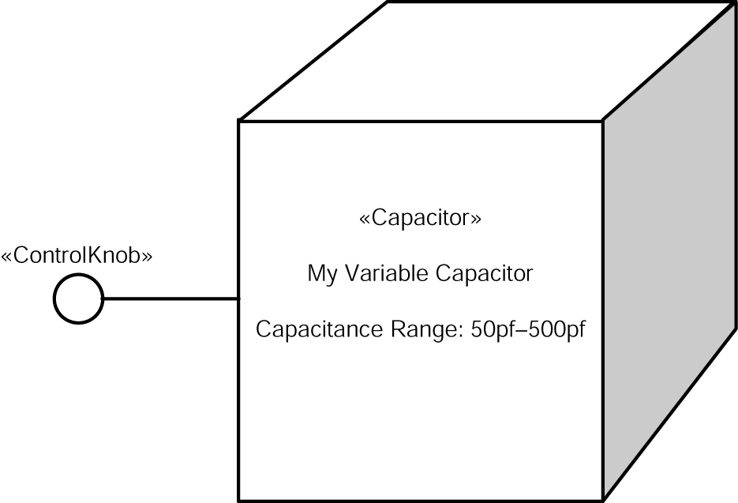
Profile (3)
Electronicity Profile에서 생성된 결과로써 UML에서 이용 가능해진 기호
Electricity Profile에서 생성된 기호의 사용

Slide 23
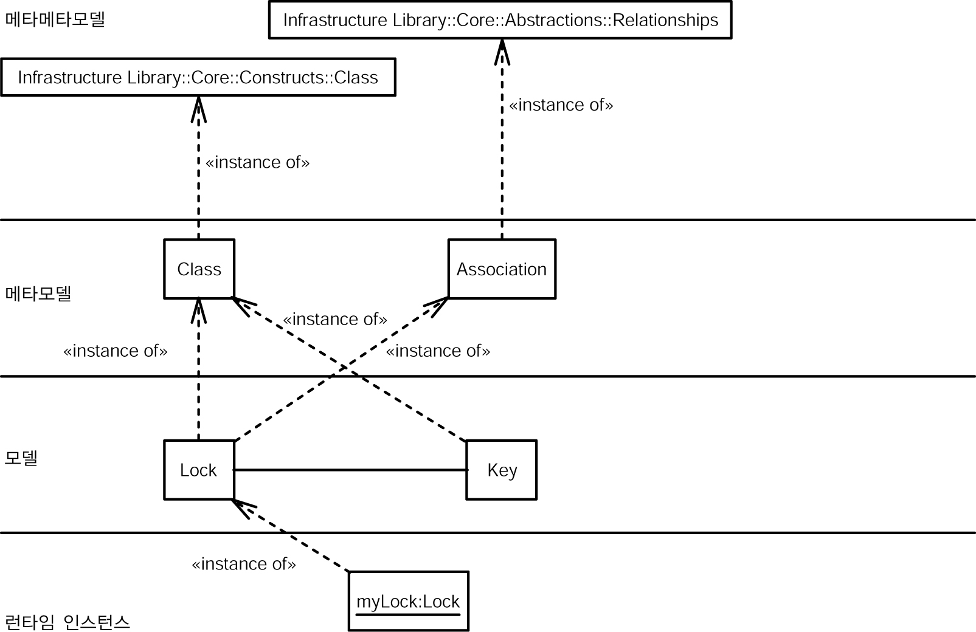
다시 4계층으로...
모델링의 4계층 인스턴스

Slide 24
UML의 상부구조 패키지에 넣기
UML의 상부구조

Slide 25
UML 확장 - 스테레오타입
“« »”로 나타나며 기존의 UML 요소를 확장하여 새로운 것을 만들기 위해 고안
의존 관계
  이미 만들어져 있는 스테레오타입의 대다수를 차지
  클라이언트와 공급자 사이의 연관
  «import» «send» «instantiate»
클래스
  «metaclass» «type» «utility» «create» «destroy»
패키지
  «modelLibrary»
  «framework»

Slide 26
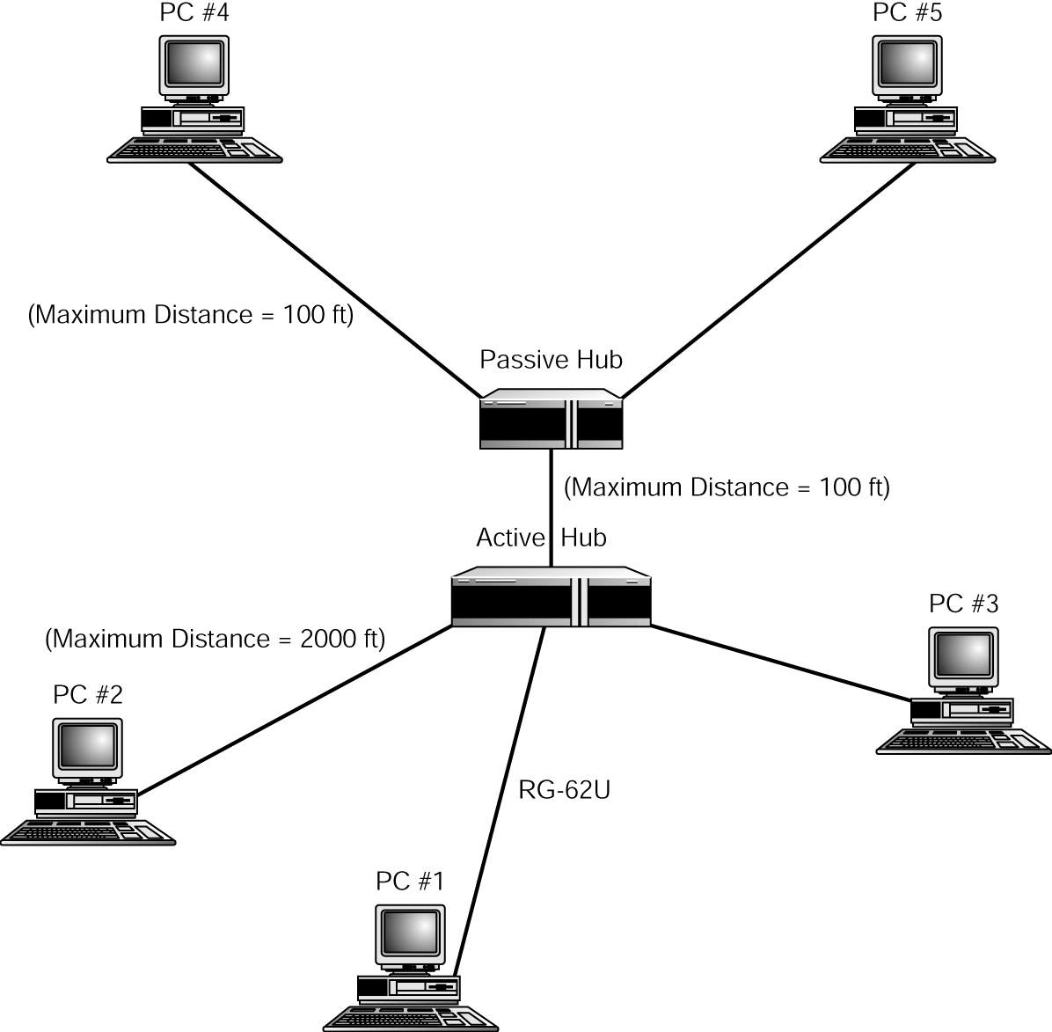
UML 확장 - 그래픽 스테레오타입
의뢰인에게 확실한 의미를 전달하기 위하여 새로운 기호를 사용해야 할 경우
ARCnet 그림을 멋있게 바꾼 결과

Slide 27
UML 확장 – 제약 & 꼬리표 값
제약
  중괄호 안에 어느 형태로든지 적어주면 제약을 지정할 수 있게 된다.
꼬리표 값
  특성을 명백하게 정의하기 위해 지정
  중괄호 안에 적으면 되며, 꼬리표(tag-정의된 특성을 나타냄)와 값(value)으로 구성

